Slide 1
¿POR QUÉ DEBEMOS PLANTAR UN ÁRBOL?
NARANJO
Agustín, Víctor, Jesús, Santi, Alejandro, Aitor, Guillem, Brian

Slide 2
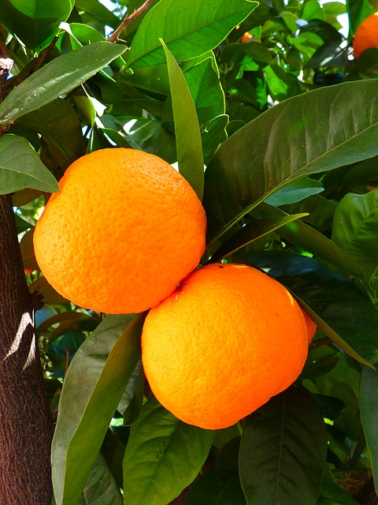
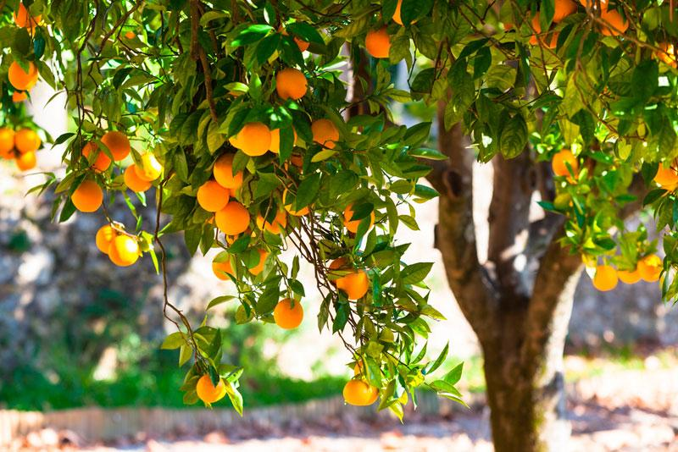
¿Cuál es el origen del árbol?
El origen de la naranja es incierto, si bien ciertos autores lo localizan en China y Japón. En España el naranjo fue difundido por los árabes. Los dos principales países productores son Brasil y Estados Unidos, dedicando la producción casi exclusivamente a la industria del zumo.

Slide 3
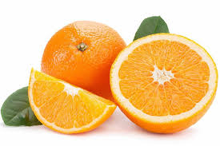
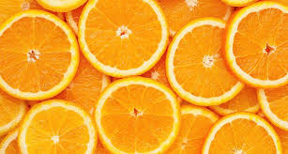
¿Cómo se introdujo su cultivo en la comunidad?
No obstante, fue en el siglo XVIII, concretamente en el año 1781, cuando el párroco Vicente Monzó, un aficionado a la jardinería, hizo el primer cultivo de naranjas para el consumo en Valencia, concretamente en Carcaixent, dándole un uso diferente al que tenía hasta el momento: el uso ornamental.

Slide 4
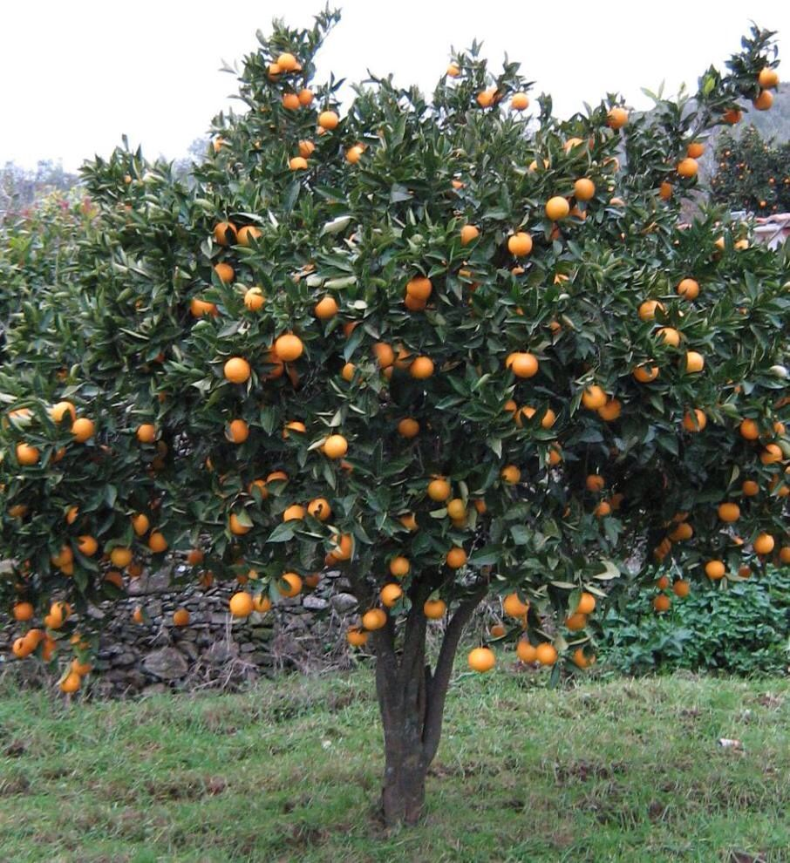
¿Qué características tiene?
El naranjo es un árbol de tamaño mediano, de tres a cinco metros de altura, con copa redonda y ramas regulares. Su tronco es recto y cilíndrico, primero verde y es luego gris. Las ramas suelen aparecer aproximadamente a un metro del suelo.

Slide 5
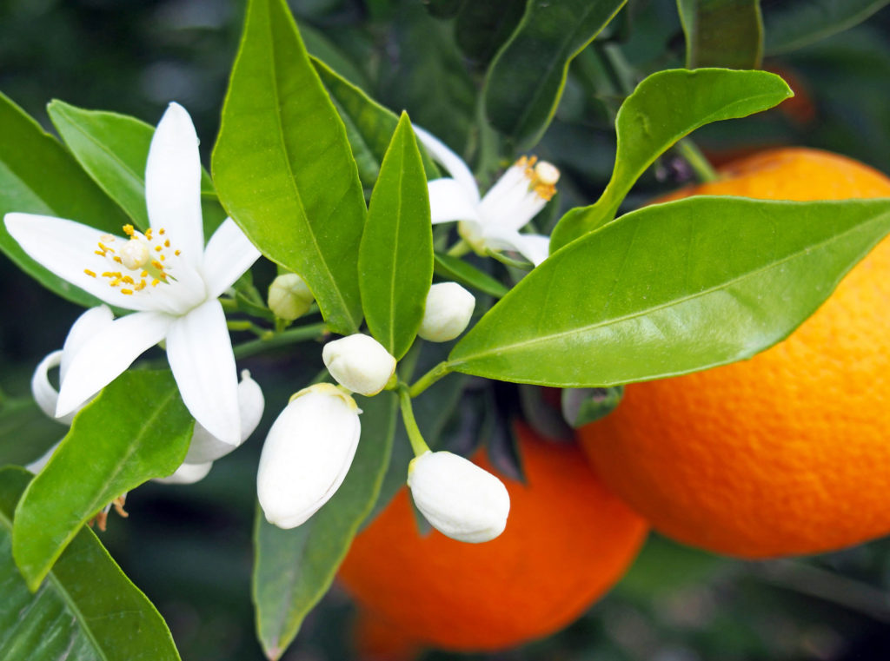
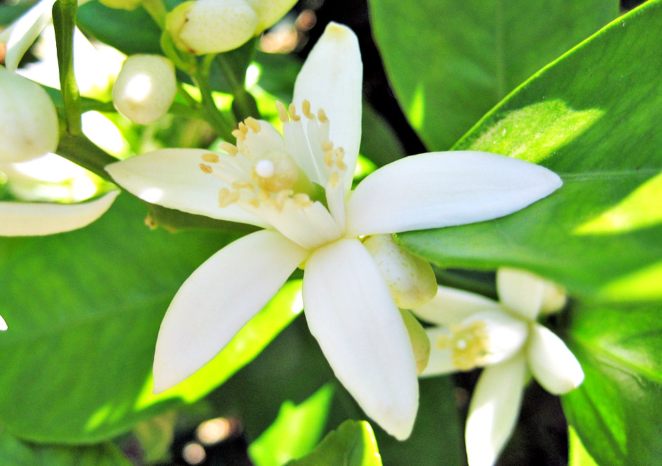
¿Cuándo florece y cómo es su flor?
Florecen en primavera. Sus flores son hermafroditas, con un órgano masculino con estambres que portan el polen y un órgano femenino con un ovario y sus óvulos. Tienen entre 4 y 8 pétalos blancos (los naranjos y mandarinos).

Slide 6
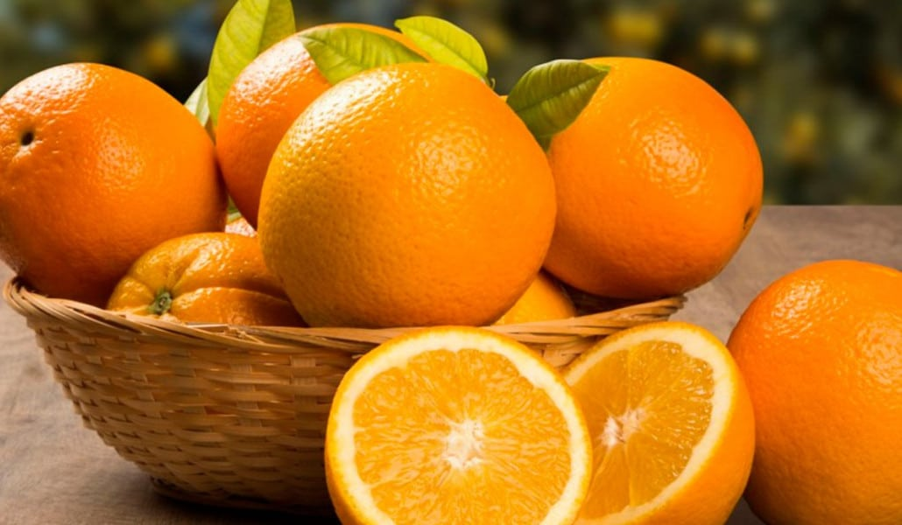
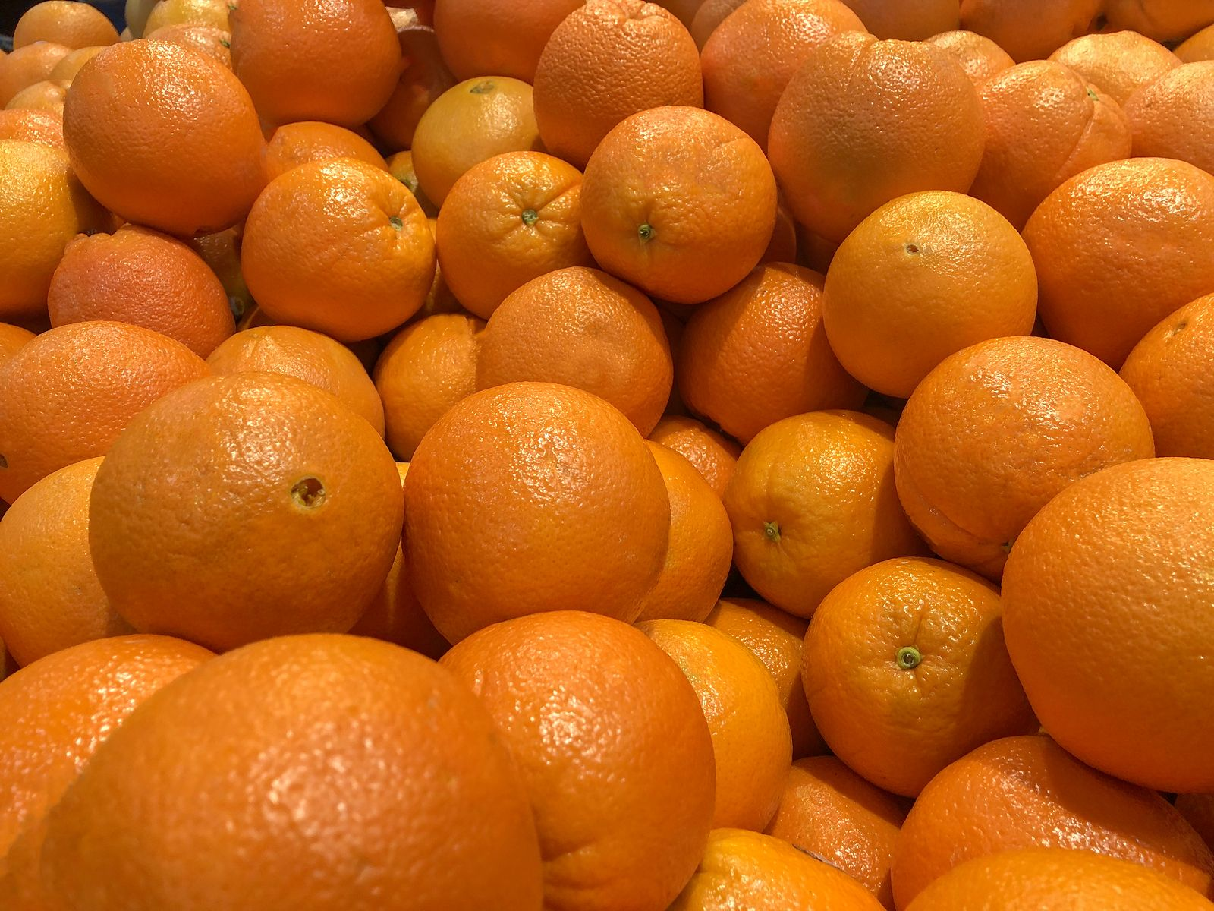
¿Cuándo se recogen sus frutos?
Las naranjas empiezan a estar maduras para recolectar a finales de octubre y la temporada suele durar hasta mayo como mucho, ya que el fruto llega un momento que al estar tan maduro cae del árbol antes de poder ser recolectado.

Slide 7
¿Qué otras utilidades tiene?
La naranja además de ser una fruta cítrica, posee muchas vitaminas y cualidades curativas que hace que esta fruta sea de vital importancia para nuestro organismo.

Slide 8
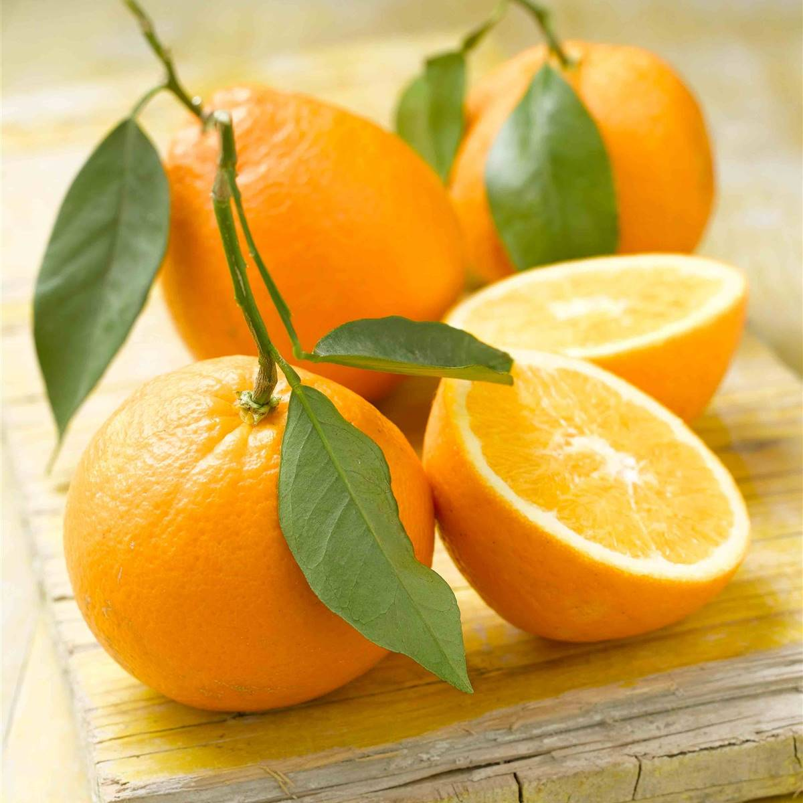
¿Qué propiedades tienen sus frutos para la salud?
La naranja es un poderoso antioxidante por la gran cantidad de Vitamina C que contiene, por ello favorece la cicatrización, y refuerza es sistema inmunológico de organismo. También contiene calcio, magnesio, beta caroteno, ácido fólico, fósforo, potasio, cobre, zinc, ácidos málico, oxálico, tartárico y cítrico.

Slide 9
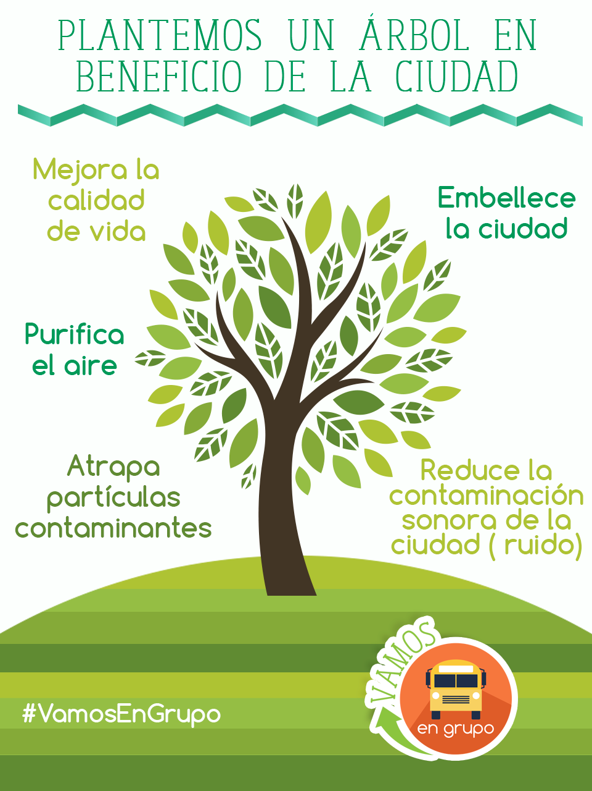
¿Por qué son importantes para el medio ambiente?
Los árboles ayudan a combatir el cambio climático. Absorben el exceso de CO2 de nuestra atmósfera a través de la fotosíntesis que realizan sus hojas. Los árboles son los principales sumideros de CO2 naturales del planeta. Los árboles proporcionan oxígeno, enriqueciendo y limpiando el aire que respiramos.

